Slide 1
新民街小学六（3）中队少先队活动课

Slide 2
出 旗

Slide 5
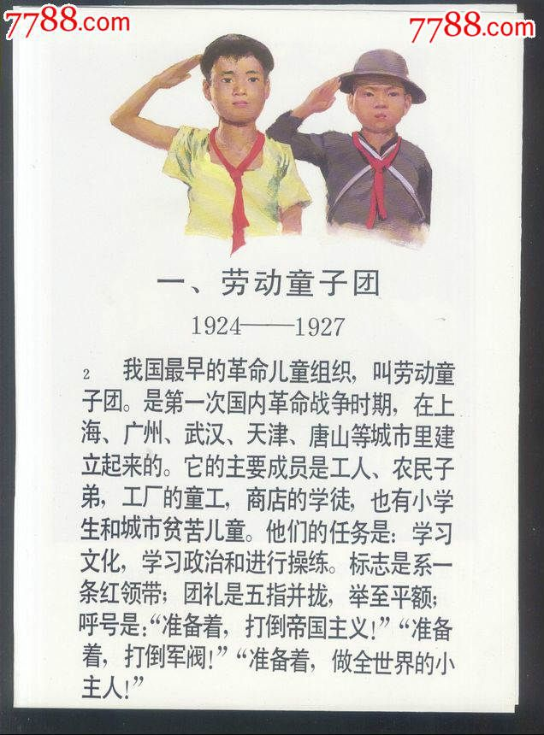

Slide 6
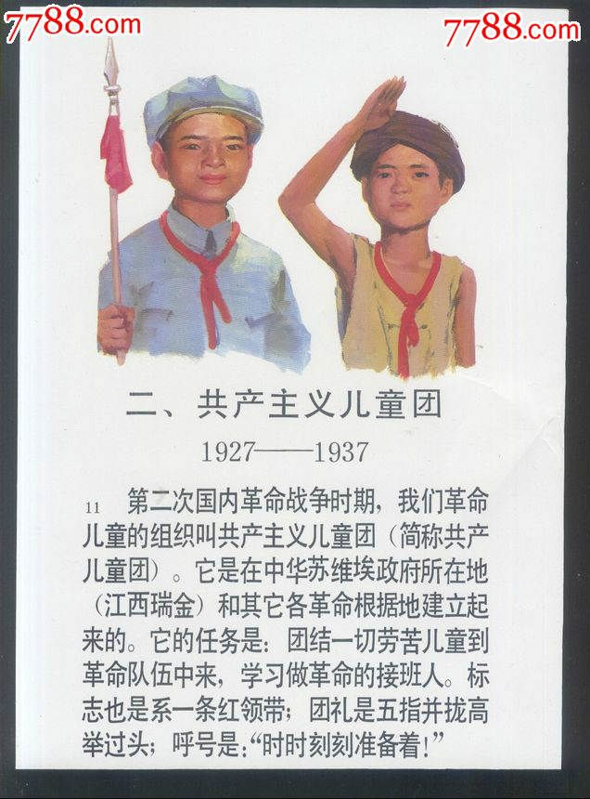

Slide 13
祖国，祖国，我们爱你

Slide 16
退 旗

